Slide 1
AV3: FÍSICA COMPUTACIONAL Taxa de Desemprego no Brasil
AV3 - Gráficos
Kaique Falcão Lopes RA: 11201920606
UFABC
27 de Junho de 2025

Slide 2
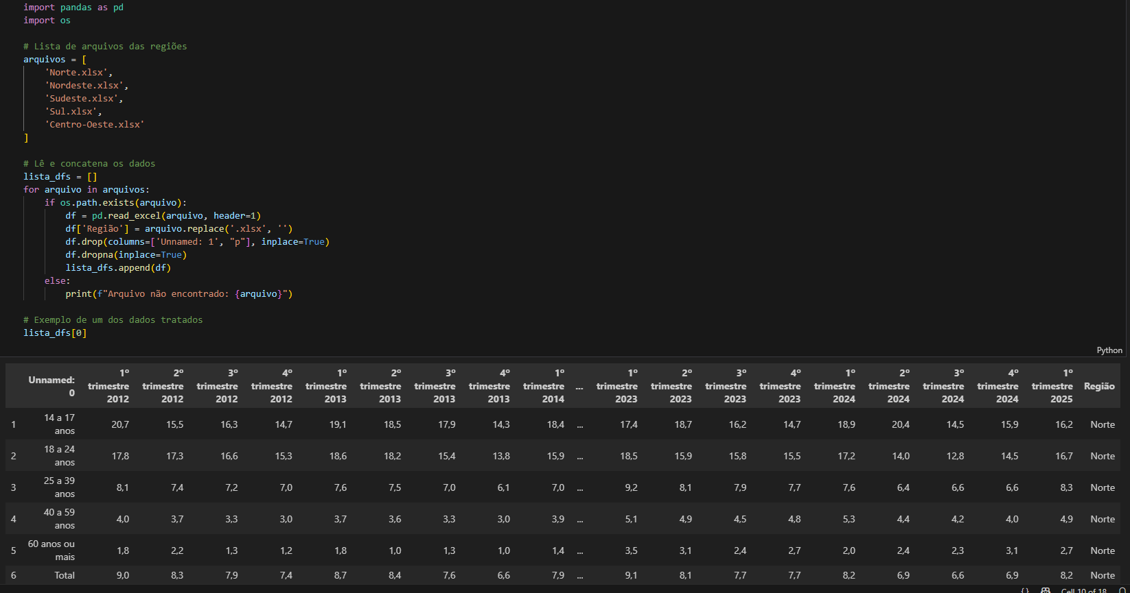
Tratamento de Dados Inicial
AV3 - Gráficos
UFABC
27 de Junho de 2025

Slide 3
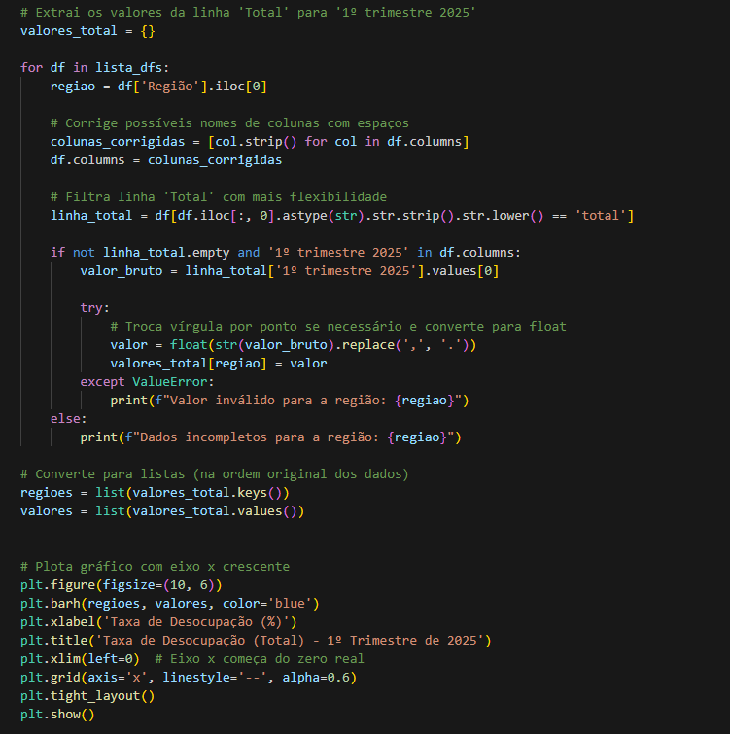
Gráfico de Barras Horizontais
AV3 - Gráficos
UFABC
27 de Junho de 2025

Slide 4
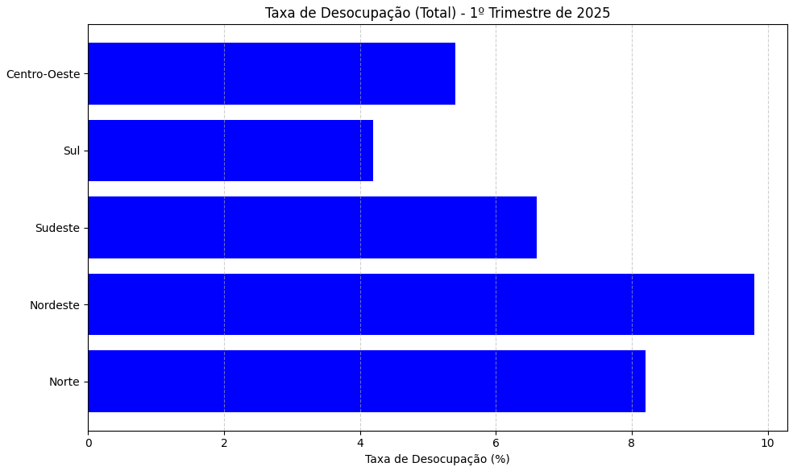
Gráfico de Barras Horizontais
AV3 - Gráficos
UFABC
27 de Junho de 2025

Slide 5
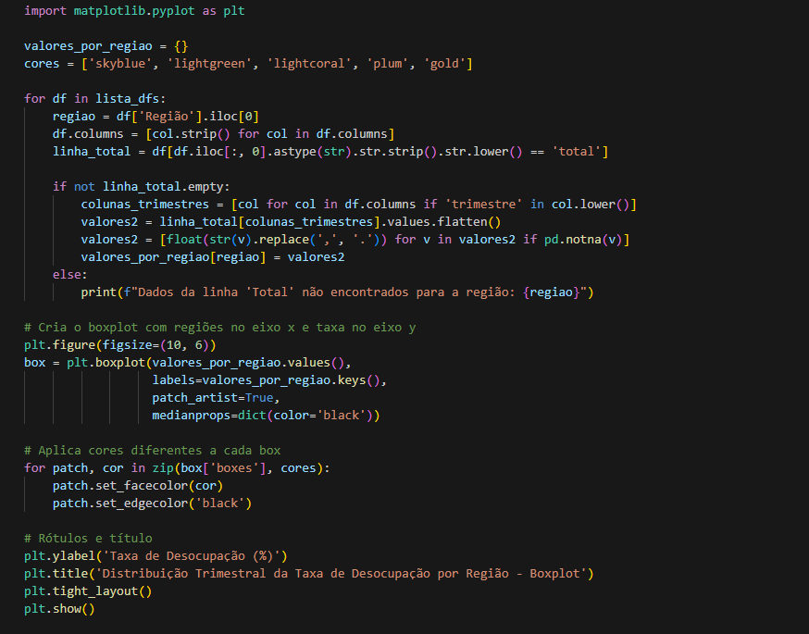
Gráfico Boxplot
AV3 - Gráficos
UFABC
27 de Junho de 2025

Slide 6
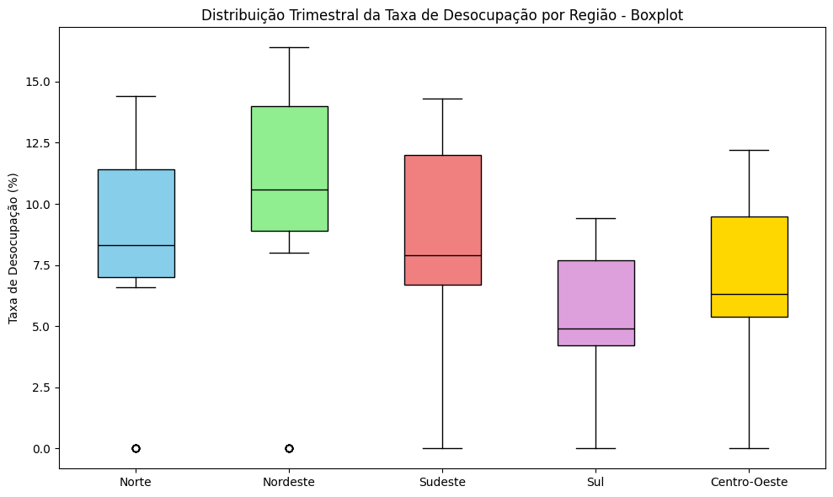
Gráfico Boxplot
AV3 - Gráficos
UFABC
27 de Junho de 2025

Slide 7
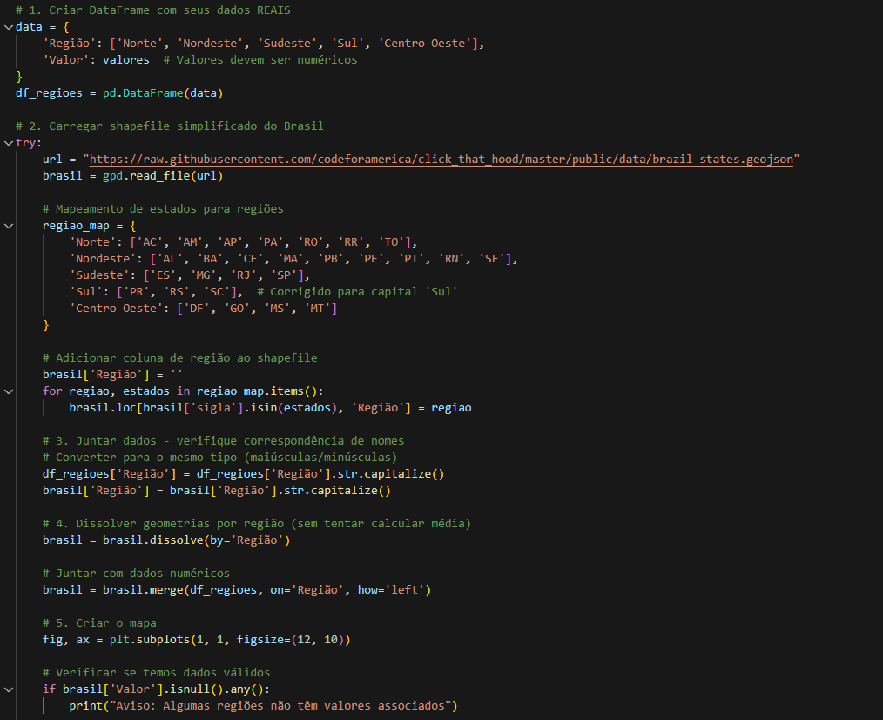
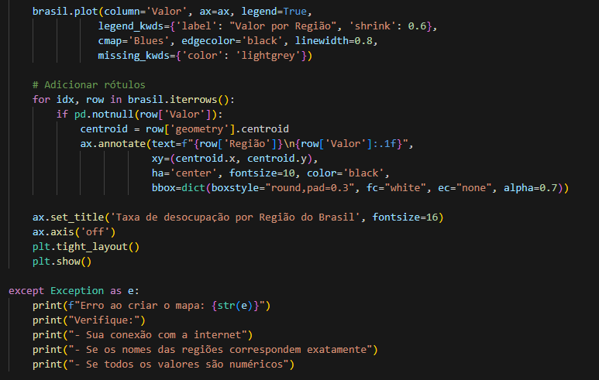
Gráfico no Mapa do Brasil
AV3 - Gráficos
UFABC
27 de Junho de 2025

Slide 8
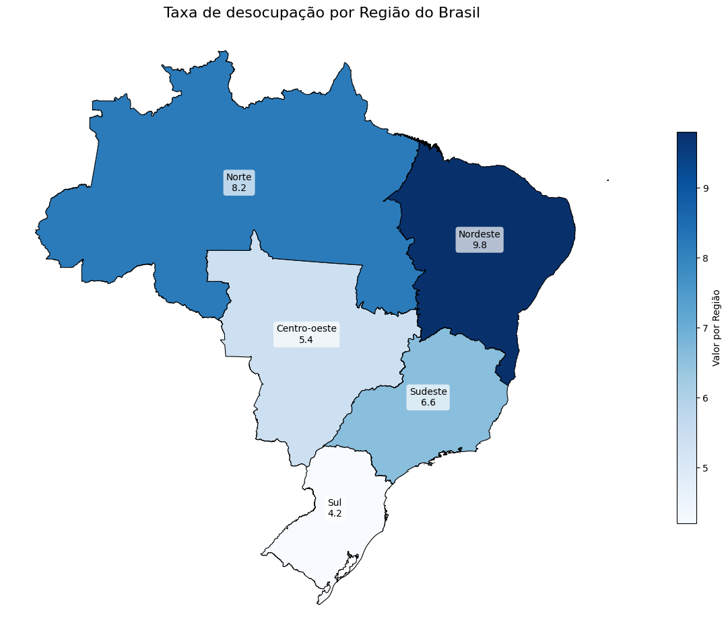
Gráfico no Mapa do Brasil
AV3 - Gráficos
UFABC
27 de Junho de 2025

Slide 9
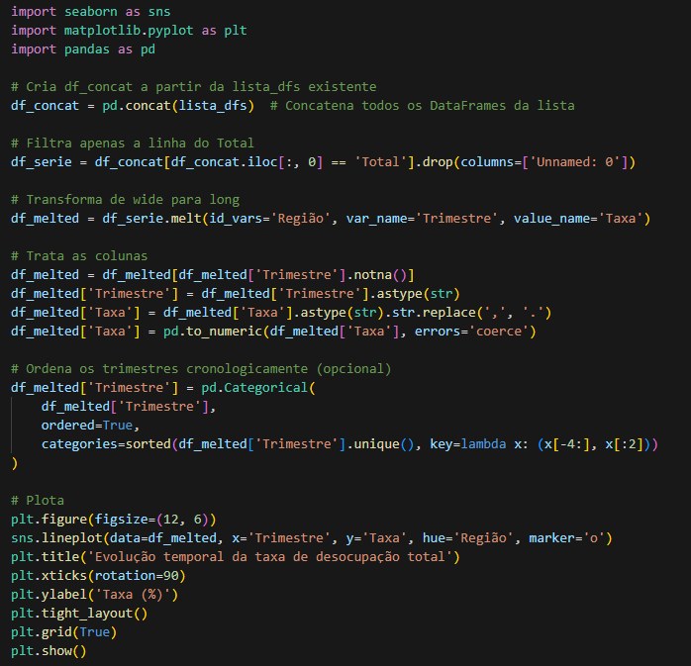
Gráfico de Linha
AV3 - Gráficos
UFABC
27 de Junho de 2025

Slide 10
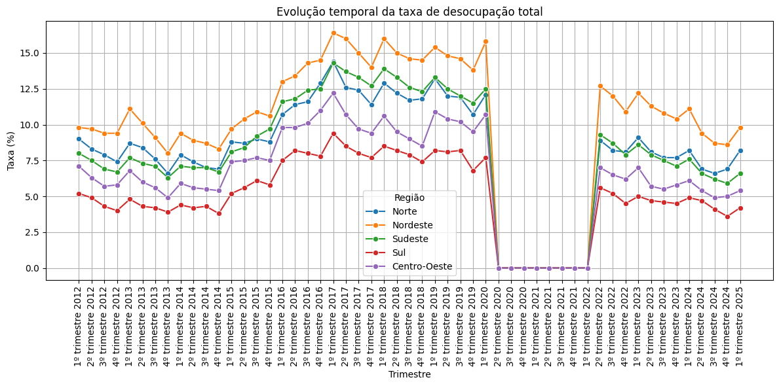
Gráfico de Linha
AV3 - Gráficos
UFABC
27 de Junho de 2025

Slide 11
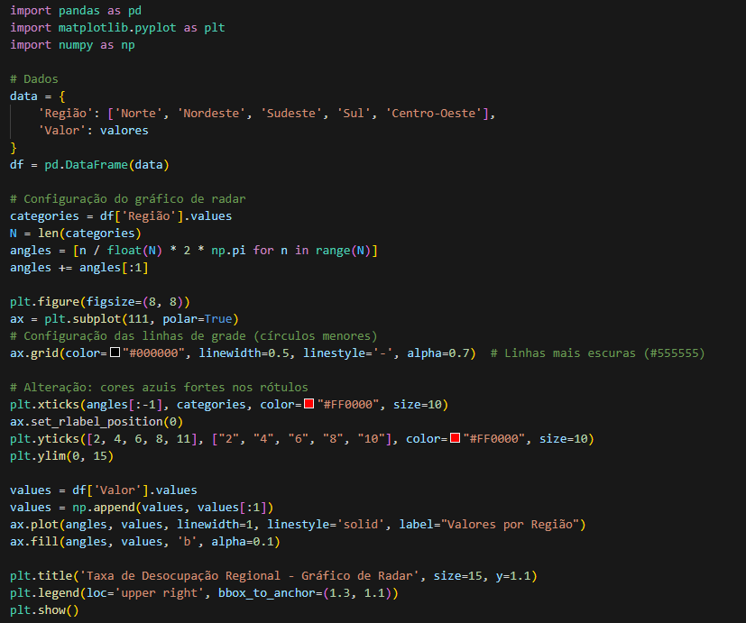
Gráfico de Radar
AV3 - Gráficos
UFABC
27 de Junho de 2025

Slide 12
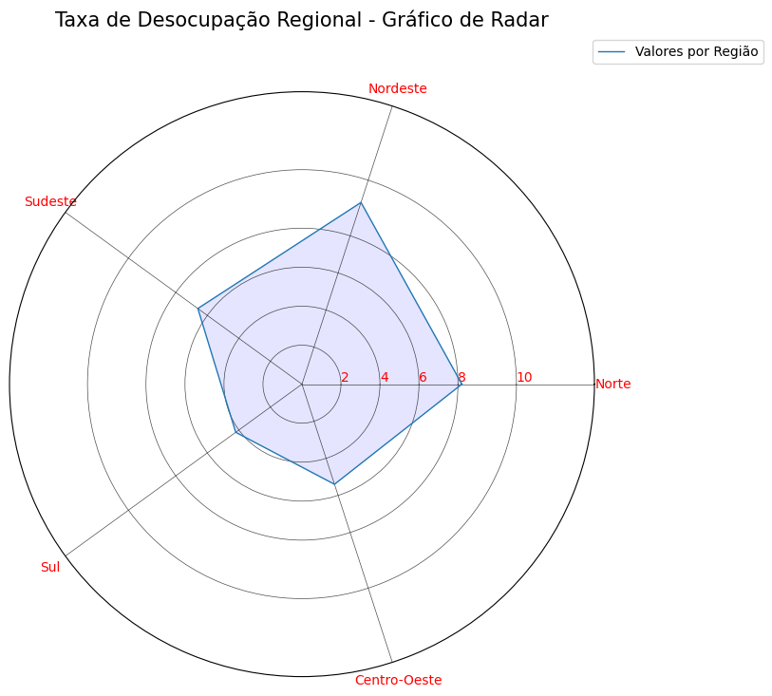
Gráfico de Radar
AV3 - Gráficos
UFABC
27 de Junho de 2025

